Slide 1


Dương Quang Primary School
Welcome To Our Class
Teacher: Đào THị Lý

Slide 2


Slide 3

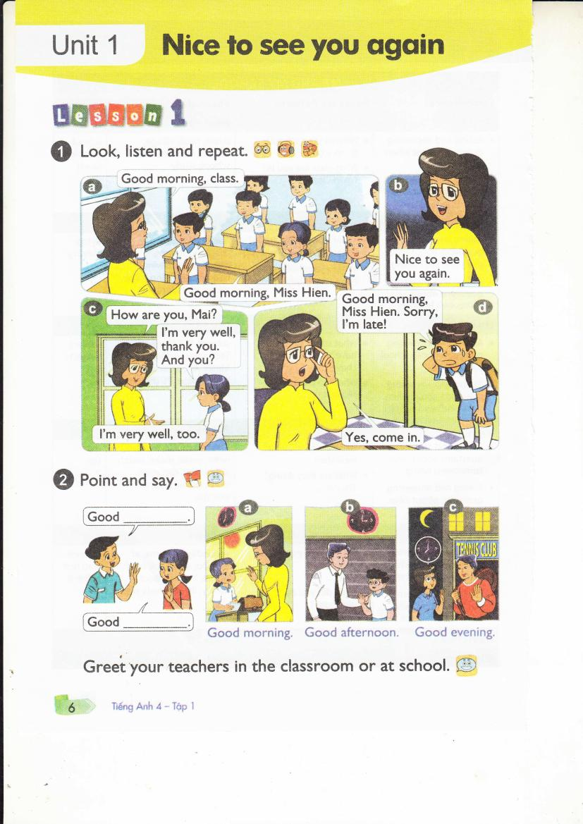
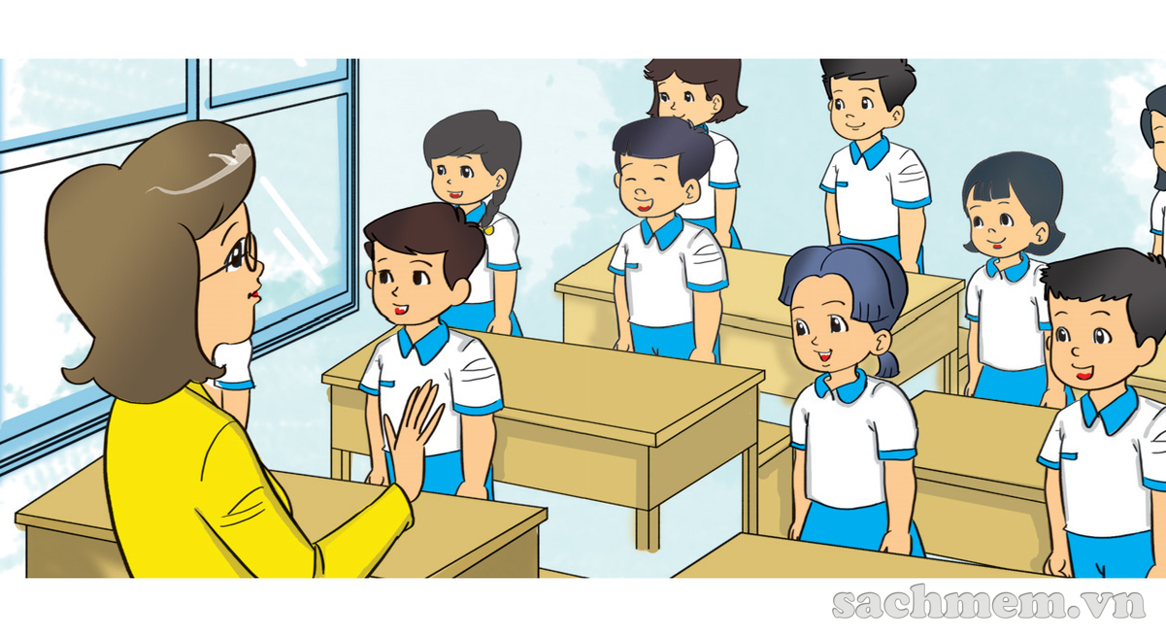
LESSON 1 + 2

Slide 4
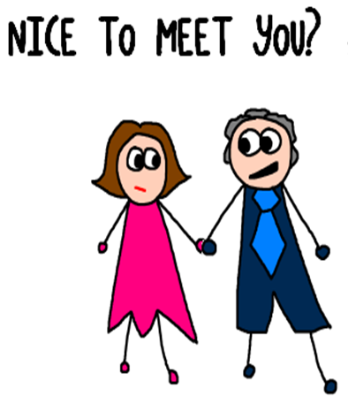

Slide 5


Good morning : Chào buổi sáng

Slide 6

Chào buổi chiều

Slide 7
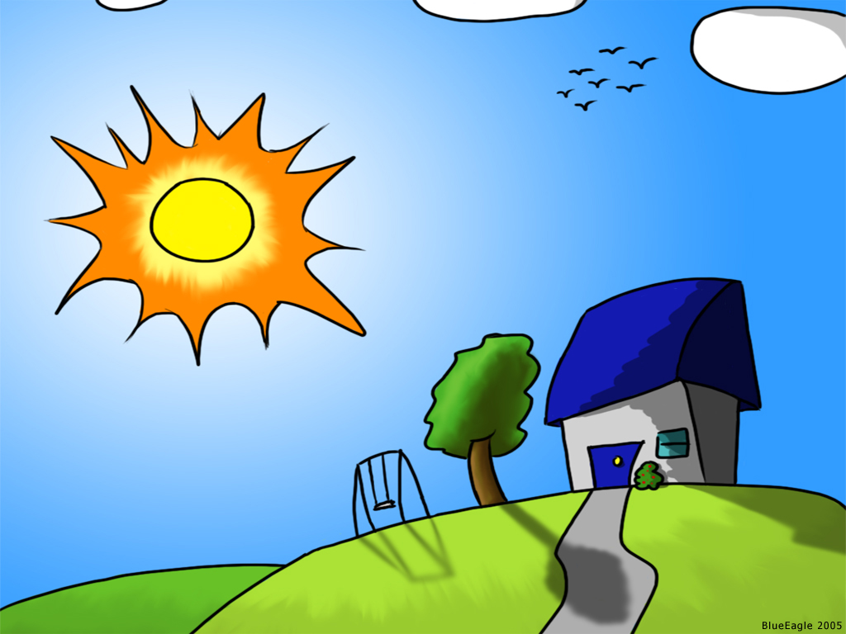
Good EVENING : Chào buổi tối

Slide 8

CHÚC NGỦ NGON

Slide 9
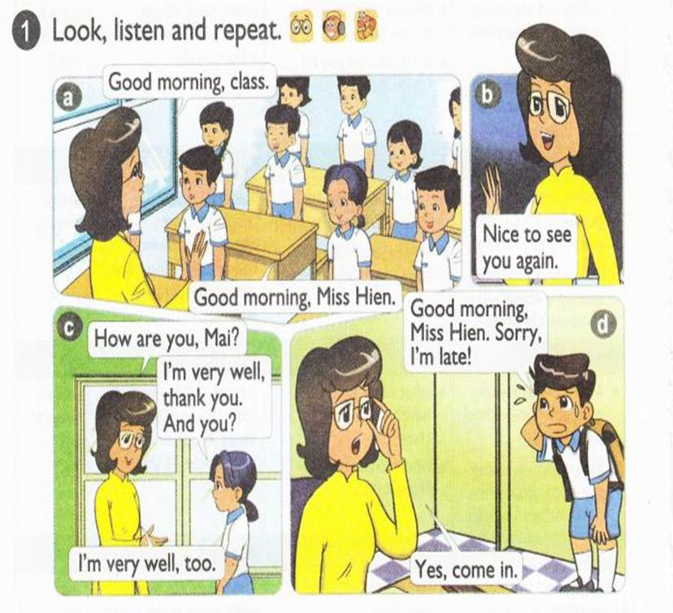

Slide 10
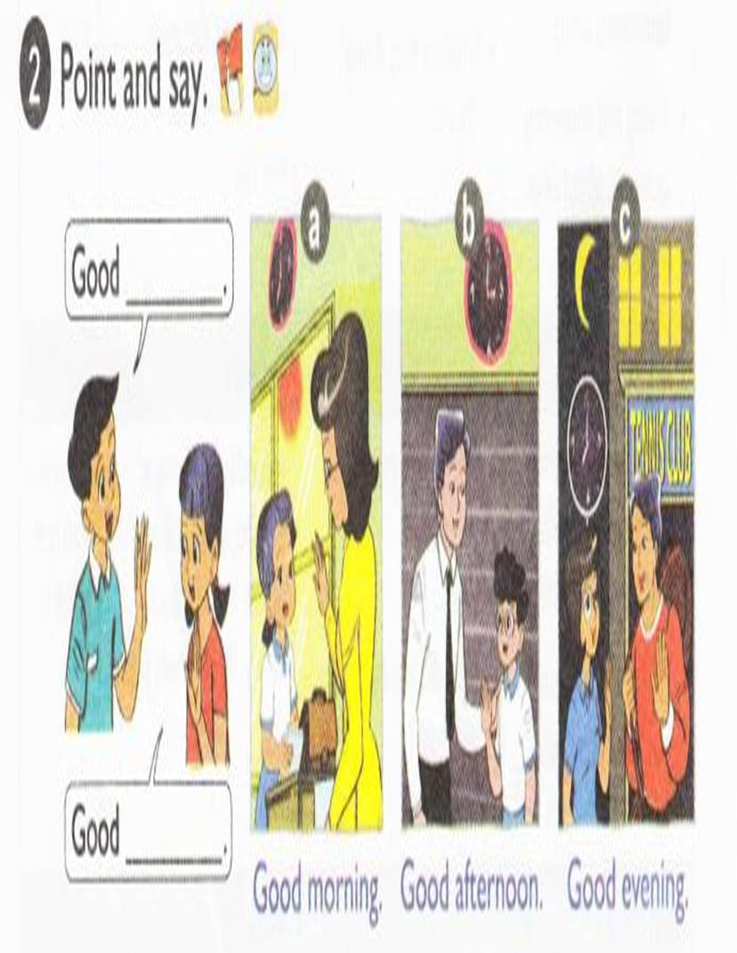

Slide 11
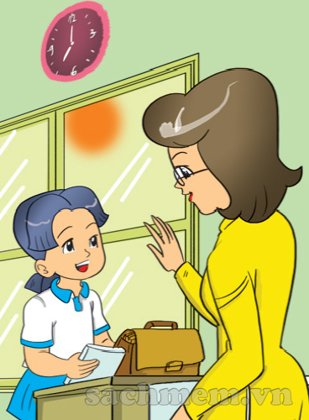
Good morning
Good morning

Slide 12
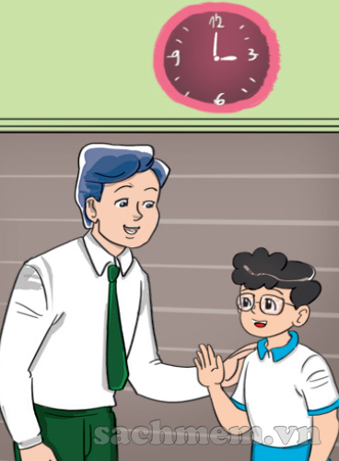
Good afternoon
Good afternoon

Slide 13

Good evening
Good evening

Slide 14
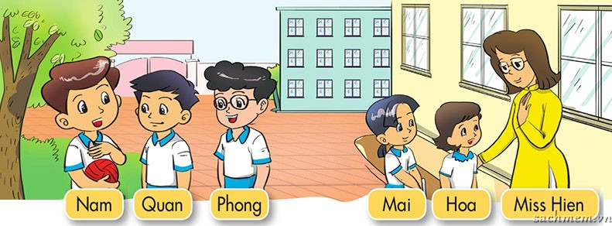


Slide 15

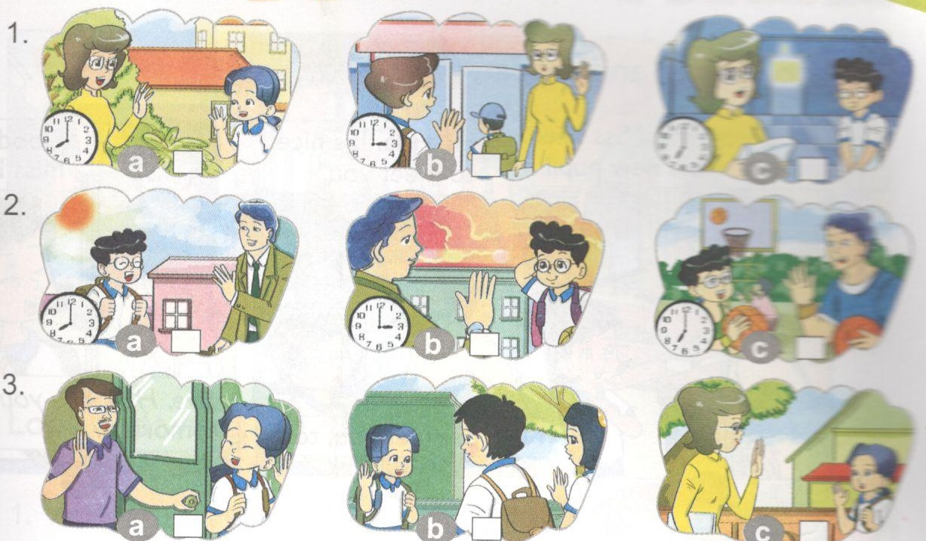
3. Listen anh tick.
(Nghe và đánh dấu chọn.)

Slide 16
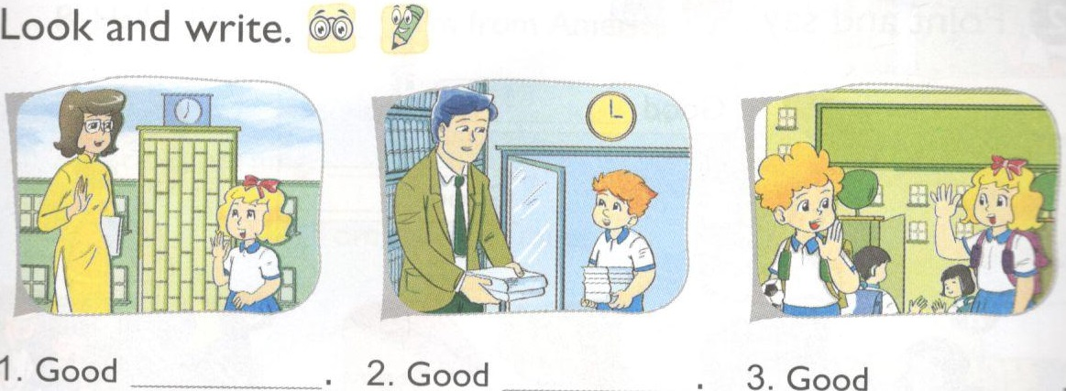
4. Look and write.
(Nhìn và viết.)
morning
afternoon
bye

Slide 17

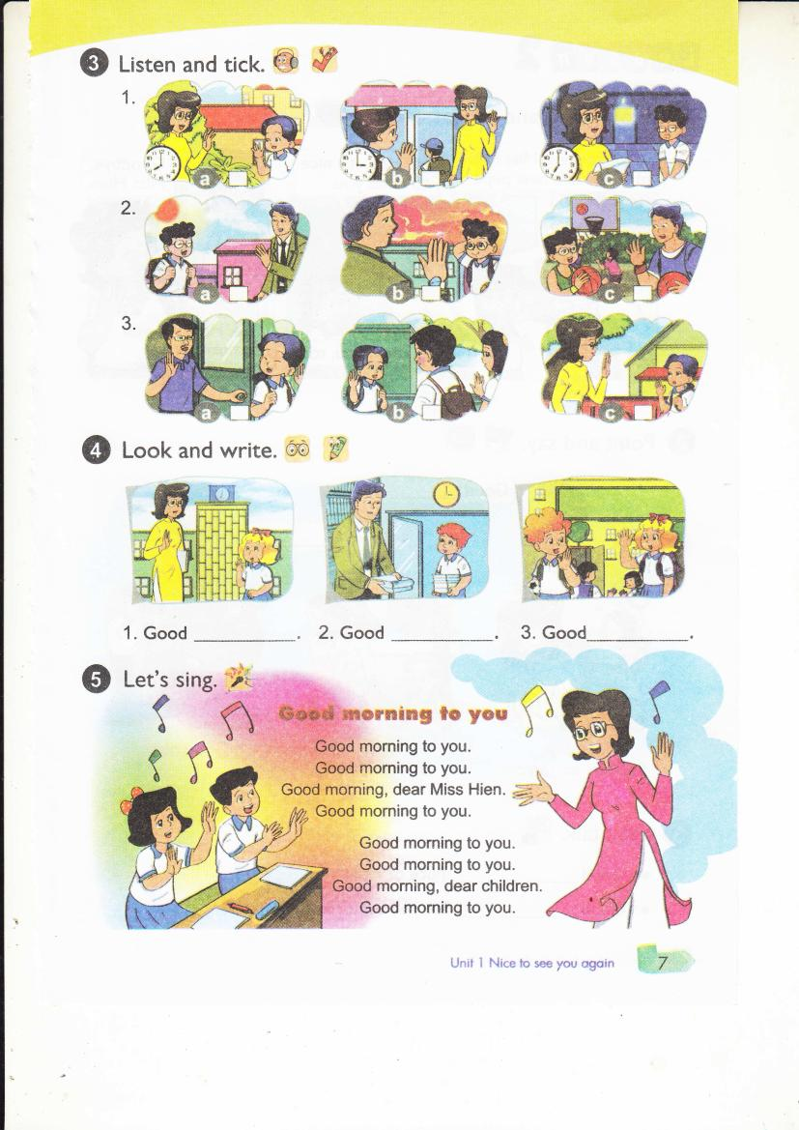

Slide 18


Slide 19
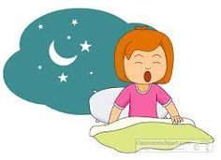
Good moning
Good afternoon
Good night
2

Slide 20

afternoon
morning
night
3

Slide 21

afternoon
morning
night
4

Slide 22
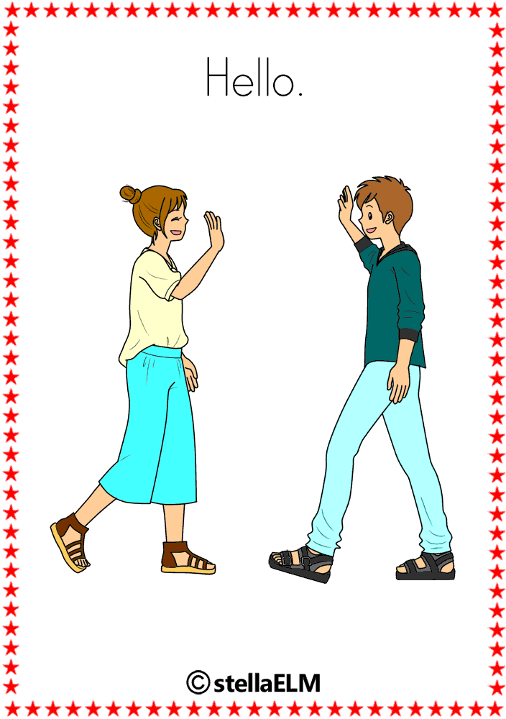
hello
Good bye
bye
5

Slide 23

BYE
GOOD BYE
NICE TO MEET YOU
6

Slide 24

BYE
GOOD BYE
HELLO/ HI
9

